Slide 1
Læringsmiljø

Slide 2
Hvem er vi ?
- Linda Therese Sørensen Westgaard, ForVei
- Helene Victoria Haynes, KURT
Notes:
Super team..
Vi er sammen om dette fordi vi er opptatt av læringsmiljø og ser det som en viktig nøkkel for læring.

Slide 3

“Tell me and I forget.
Teach me and I will remember.
Involve me and I will learn”
-Benjamin Franklin
Notes:
Linda

Slide 4

Hva er et godt læringsmiljø?
Et godt læringsmiljø oppmuntrer og legger til rette for:
Samarbeid og deling
Personlig utvikling og mangfold
Entusiasme for fag
Lærelyst
Notes:
Linda
Intro:
Mange former for trygghet
Relasjonell trygghet
Faglig trygghet
Trygghet til å lære (følelsesmessig trygghet og trygghet til å bli utfordret)
Digitalt eller ikke: mennesker har fortsatt behov for å kjenne trygghet og tilhørighet:
for å bli møtt, sett, hørt, respektert og likt
Dette er grunnleggende for både trivsel, velfungerende grupper og god gruppedynamikk, og ikke minst fremtidige læringsprosesser.

Slide 5

Trygghet
Om å bli …
Møtt, Sett, Hørt, Respektert og Likt
Notes:
Linda
Intro:
Mange former for trygghet
Relasjonell trygghet
Faglig trygghet
Trygghet til å lære (følelsesmessig trygghet og trygghet til å bli utfordret)
Digitalt eller ikke: mennesker har fortsatt behov for å kjenne trygghet og tilhørighet:
for å bli møtt, sett, hørt, respektert og likt
Dette er grunnleggende for både trivsel, velfungerende grupper og god gruppedynamikk, og ikke minst fremtidige læringsprosesser.

Slide 6
Lurt å tenke på …
«På seg selv kjenner man ingen andre»
Hvordan er den sosiale dynamikken i gruppa?
Hvilken innvirkning har jeg som underviser på gruppa?
Skape tilhørighet gjennom inkludering og involvering
Notes:
Linda
Møte studentene der hvor de er. NB! Stammespråk
Bevissthet på hvordan man påvirker miljøet – bruke sin maktposisjon til å virke positivt
Fint med eksempel på gruppelærere som sier at det er lett..
Komme fem min før. Hvorfor er det viktig og hvilken effekt
Være en god vert/vertinne
Være obs på den sosiale dynamikken i rommet – hvordan påvirker den undervisningen?
- Inkludere! Skaper tilhørighet

Slide 7
Hvordan inkludere og involvere studentene?
Se alle, bruke navn om man har mulighet
Invitere «rommet» til felles samtaler
Være personlig og dele erfaringer
Think – Pair – Share
«Just-in-time teaching»
Brobyggende dialog
Notes:
Linda
Eks .. Eksamneangst … lære meg dette tema. Hvordan er det med dere?

Slide 8
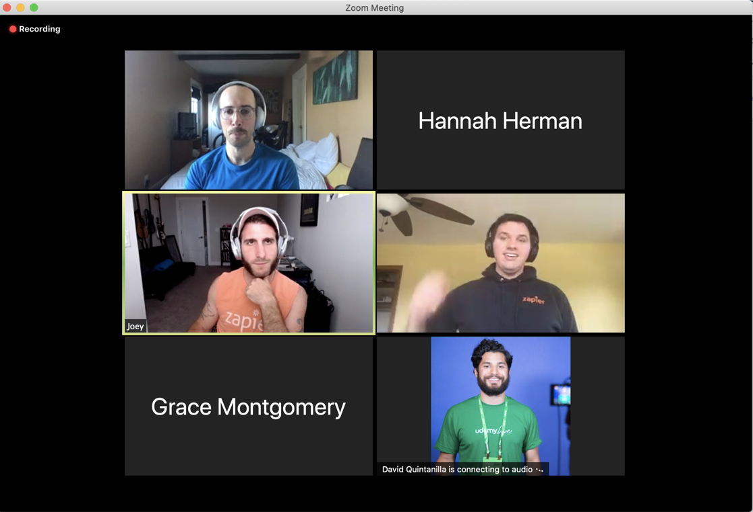
Læringsmiljø i en digital situasjon
Hva er annerledes ved et digitalt rom?
Notes:
Negativt:
Ikke fysisk sammen
Ikke så lett å lese følelser og situasjoner
Ulike hjemmesituasjoner
Tekniske utfordringer og problemer
Sjenert og redde for å skru på kamera
Utydelig informasjon så man ikke får med seg hvor og når man skal møte
Positivt:
Alle kan være med
Ikke avhengig av lokasjon.
Lett å bli kjent med ansikt og navn
Lett å komme inn og gå ut
Kan kombineres med andre aktiviteter som å spise lunsj eller se film
Kan legge inn pauser, møtes om 30 min..
Mulighet til å ha materiell ved siden av

Slide 9

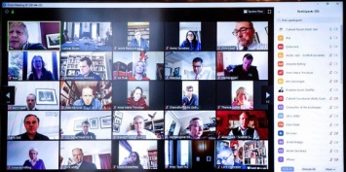
Hva er annerledes med zoom?
Gi tydelig instruksjon, holde en god struktur og vær forberedt!
Notes:
1)Ta kontroll over rommet og lag en god stemming.
2)Akkurat som Linda nevnte er det fint å være personlige her også. Mye av det vi mister fra rommet er å se hvordan dere gestikulerer og beveger dere.
3) Informer om «regler» og hvordan dere ønsker at rommet skal være

Slide 10

Varme opp rommet og sett stemningen
Mulighet for å få deltakere til å skru på skjerm
Åpne rommet fem minutter før for uformell prat.
Si tydelig «Hei!» til alle som kommer inn i rommet, gjerne med navn.
Enkle øvelser:
Tegne en dinosaur på 10 sek.
Vis frem kaffekoppen.
Alle finner en ting på A-B-C osv.

Slide 11

Svarte skjermer
Det er mange grunner til at studenter har svarte skjermer på zoom
Notes:
Hvorfor skal vi ha på skjerm? Er det en hensiktsmessig grunn til å etterspørre det eller er det greit? Ønsker gjerne et samspill i undervisningssamenheng.
Fordelen at mange kan være med uansett hvor de er og hvordan livssituasjon, men det kan bety at det ikke alltid passer å vise skjerm
Eksempelet på han som jobbet som tannlege assistent
Mange har begrensninger på teknisk utstyr
Mange syntes det er ubehagelig å eksponere seg slik direkte, i et auditorium sitter man ofte med ryggen til de andre studentene og alle fokuserer på studentene
Det er også kultur innenfor sosial medier at man er litt skjult - som betyr at man kanskje må etablere nye vaner rundt det å bruke disse mediene i undervisningssammenheng

Slide 12
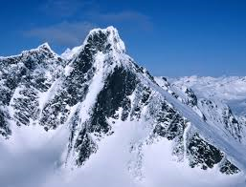
Læringsmiljøet i langtidsperspektivet
- Se gjerne læringsmiljøet som et langtidsperspektiv.
- Prøv små ting for å åpne rommet litt og litt utover semestret. Eventuelt, om dere er komfortable, gjør øvelser som krever skjerm
Notes:
Gå gjerne i dialog med studentene…
- Hvordan virker det på meg som underviser?
Fokuser på skjermene som vises
Etterspør bilde om studentene ikke har mulighet til å ta på video.
- Gruppementalitet

Slide 13
Aktiviteter for deltakelse ved svart skjerm
Aktiviteter – aktivisere alle i zoom:
Få alle til å skrive inn i chat
Polls
Break-out rooms
Aktiviteter – gjør ting sammen:
Menti
Inviter til felleslunsj
Lag fag-quiz,
Tegne – Whiteboard funksjon i zoom
Ha spørretime som forberedelse til undervisning

Slide 14
Avsluttende
Vær ærlig og autentisk med studentene og se arbeidet med læringsmiljøet i et langtidsperspektiv
Notes:
Se arbeidet med læringsmiljøet i et langtidspersketiv slik at hvis det ikke føles bra første møte så er det alltid rom for å utvikle og jobbe med rommet

Slide 15
Takk for oppmerksomheten
mn.uio.no

